Slide 1
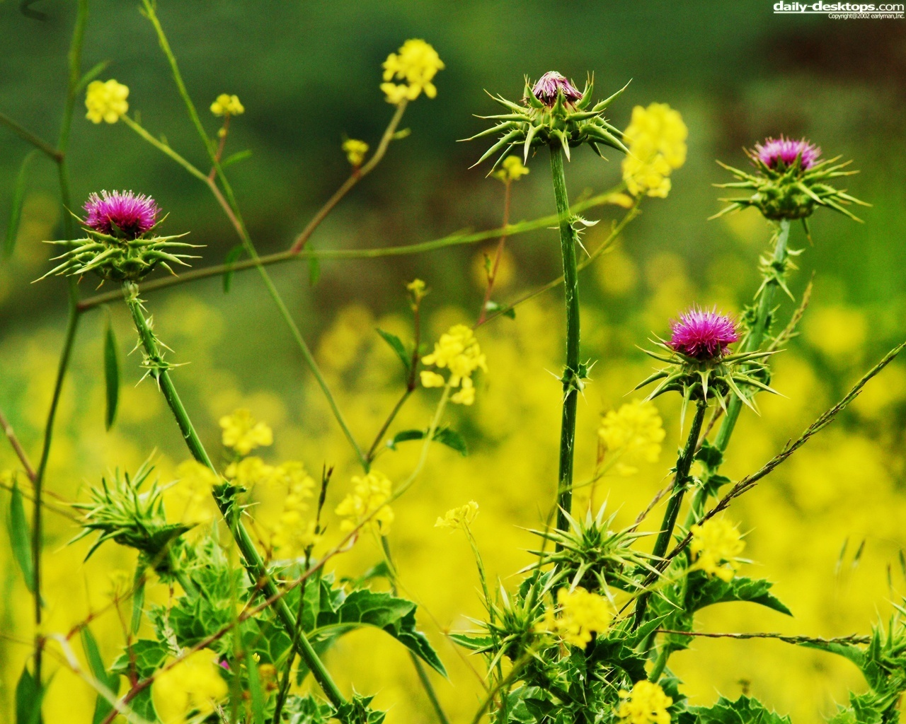


Chào mừng các BẠN HỌC SINH
Đến dự tiết học Lich Sử lớp 6
Giáo viên: HUỲNH KIM DUNG

Slide 2

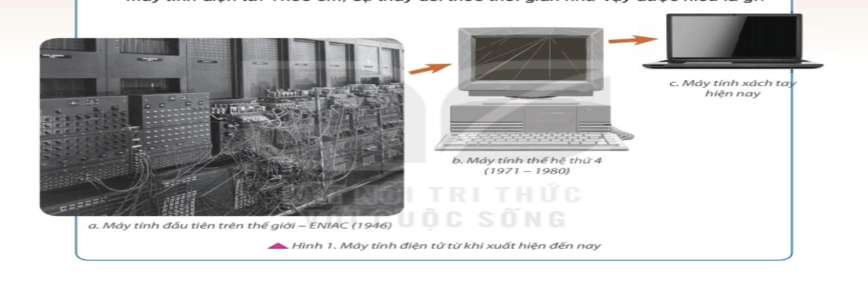

Slide 5
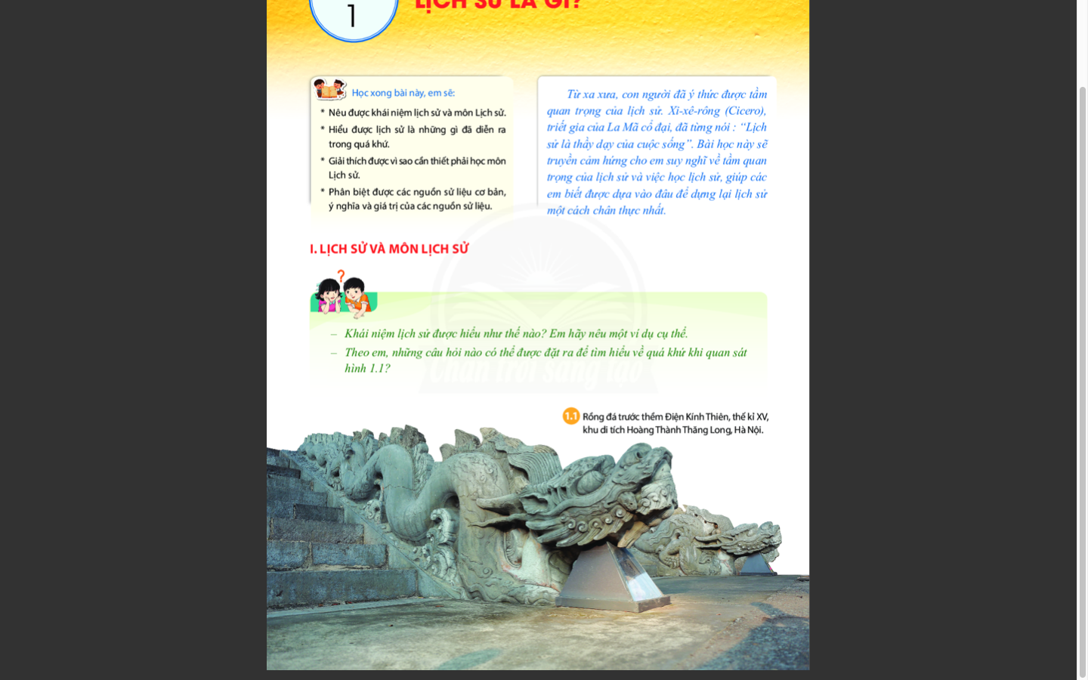
TUẦN 1- Tiết 1
Bài 1: LỊCH SỬ VÀ CUỘC SỐNG
I. Lịch sử và môn lịch sử
- Lịch sử là tất cả những gì đã xảy ra trong quá khứ, bao gồm mọi hoạt động của con người từ khi xuất hiện đến nay.
- Môn lịch sử là môn khoa học tìm hiểu về lịch sử loài người, bao gồm toàn bộ hoạt động của con người và xã hội loài người trong quá khứ.
Rồng đá trước thềm Điện Kính Thiên, thế kỉ XV
(Khu di tích Hoàng Thành)

Slide 6
EM CÓ BIẾT: Để tìm hiểu về một chuyện xảy ra trong quá khứ , các em cần xác định được những yếu tố cơ bản là : thời gian, không gian xảy ra và con người liên quan tới sự kiện đó.Các em cần tự đặt ra và trả lời những câu hỏi như:Việc đó xảy ra khi nào? Vì sao lại xảy ra?Ai liên quan đến việc đó ?Việc đó có ý nghĩa và giá trị gì đối với ngày nay?...

Slide 7

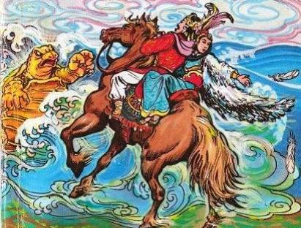
Bài 1: LỊCH SỬ VÀ CUỘC SỐNG
II. Vì sao phải học lịch sử?
“Dân ta phải biết sử ta
Cho tường gốc tích nước nhà Việt Nam”
(Lịch sử nước ta, Hồ Chí Minh)
- Học lịch sử để biết được cội nguồn của tổ tiên, quê hương, đất nước, hiểu được ông cha ta đã phải lao động, sáng tạo, đấu tranh như thế nào để có được đất nước như ngày nay.
- Học lịch sử để đúc kết những bài học kinh nghiêm của quá khứ nhằm phục vụ cho hiện tại và tương lai.

Slide 8
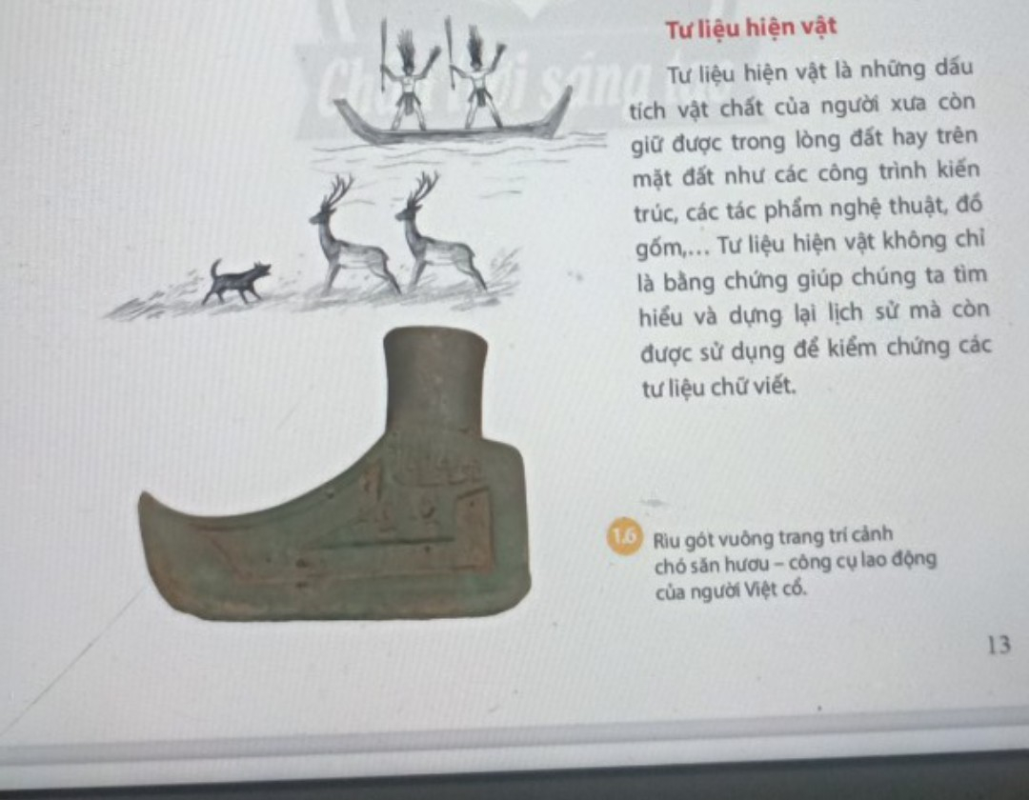
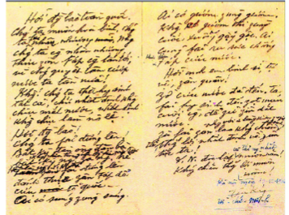
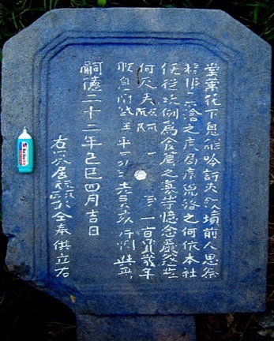
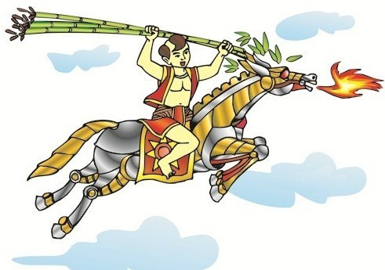
Tiết 2
Bài 1: LỊCH SỬ VÀ CUỘC SỐNG
III. Khám phá quá khứ từ những nguồn sử liệu
a) Tư liệu gốc
- Là tư liệu liên quan đến trực tiếp đến sự kiện lịch sử, ra đời vào thời điểm diễn ra sự kiện
→ Đây là nguồn sử liệu đáng tin cậy nhất.
b) Tư liệu truyền miệng
- Là những câu chuyện dân gian: truyền thuyết, thần thoại, cổ tích… được kể từ đời này sang đời khác.
c) Tư liệu chữ viết
- Các bản chữ khắc trên xương, mai rùa, vỏ cây, đá, viết tay hoặc ghi trên giấy.
Lời kêu gọi toàn quốc kháng chiến
Truyền thuyết Thánh Gióng
d. Tư liệu hiện vật
-Là những dấu tích vật chất của người xưa còn giữ lại ở trong lòng đất hay trên mặt đất
Bia đá

Slide 9
Bài 1: LỊCH SỬ VÀ CUỘC SỐNG
LUYỆN TẬP
Bài tập 1: Tại sao phải cần thiết học lịch sử?
- Học lịch sử để biết được cội nguồn của tổ tiên, quê hương, đất nước, hiểu được ông cha ta đã phải lao động, sáng tạo, đấu tranh như thế nào để có được đất nước như ngày nay.
- Học lịch sử để đúc kết những bài học kinh nghiêm của quá khứ nhằm phục vụ cho hiện tại và tương lai.
Bài tập 2: Căn cứ vào đâu để biết và dựng lại lịch sử?
a) Tư liệu gốc
b) Tư liệu truyền miệng
c) Tư liệu chữ viết
d)Tư liệu hiện vật

